Slide 1


Особливості складання есе. Письмове есе про красу й милозвучність української мови

Slide 2

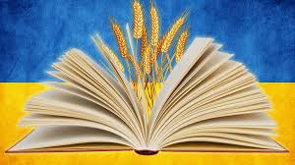
Есе — невеликий за обсягом прозовий твір, що має довільну композицію, у якому висловлено індивідуальні думки та враження з конкретного приводу чи питання.
Есе не претендує на вичерпне тлумачення теми.

Slide 3
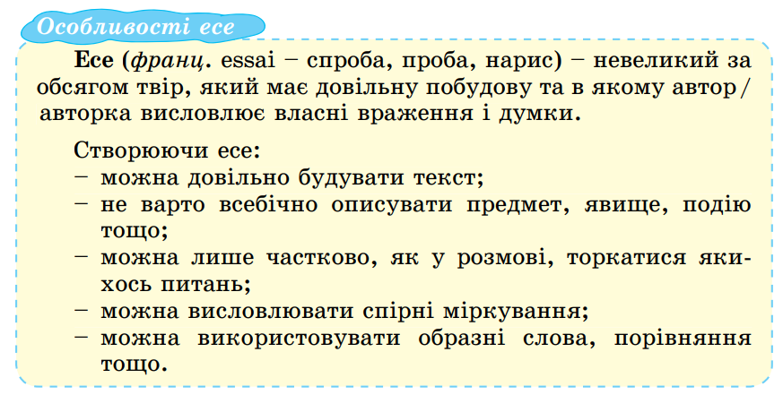
Запам’ятай!

Slide 4
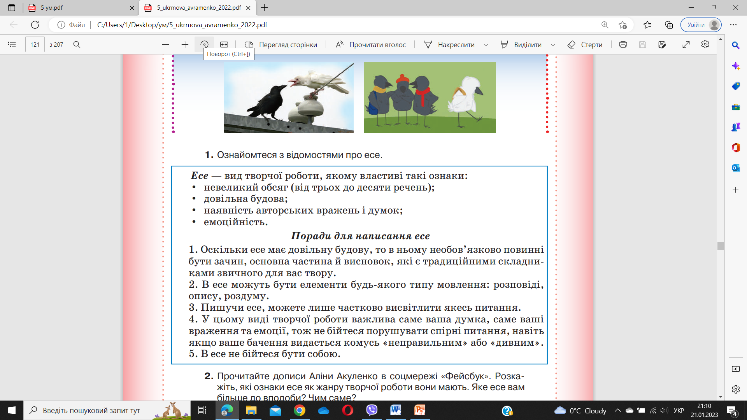

Slide 5
Запровадив слово «есå» (із. франц. — «спроба, нарис») французький філософ і письменник Мішель де Монтень, назвавши так короткі тексти-роздуми про себе і світ.
Есе поділяють на дві групи:
формальні й вільні.
Особливістю формального есе є чітко визначена будова (наявність тези, аргументів і висновків).
Вільне есе — це невеликий текст, у якому автор/авторка на власний розсуд викладає свою позицію, погляд, ставлення. Важливо вміти писати різні есе, адже вони розвивають ваше мислення, привертають увагу до проблем, формують власну думку, ставлення до всього, що вас оточує.

Slide 6

Правила написання есе
Для написання есе потрібно пройти 3 етапи:
1 етап – збір інформації для есе
2 етап - аналіз інформації
3 етап – висловлення власної думки

Slide 7
Прочитайте. Яка думка об’єднує всі речення?
Рідна мово моя, що є краще за тебе, що бринить наймиліш і співає ясніш?
Бринить, співає наша мова, чарує, тішить і п'янить .
Наша мова українська всім світом визнана за одну з наймелодійніших мов
В мені звучиш ти, мово пісенна, лунаєш шумом рідного гаю! Здаєшся звуком сопілки в полі, шелестом верб, калини, тополі.

Slide 8


Slide 9
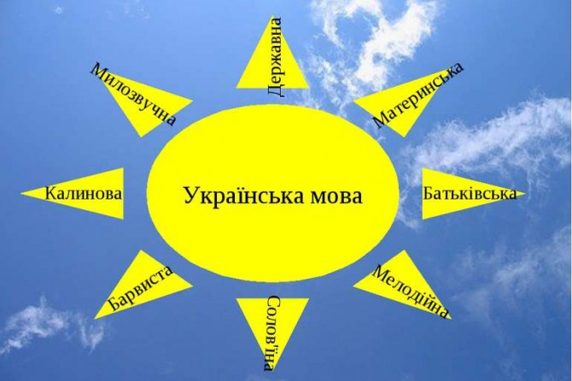

Slide 10

Словниковий диктант
Барвінкова, пустотлива, дзвінка, грайлива, мелодійна, легка, сонячна, проста, веселково-ніжна, морозно-сніжна, лебедина, одна-єдина, калинова, дивна, загадкова
Складіть речення про мову, використовуючи дані слова.

Slide 11


Slide 12

багата синоніміка на
рівні слів та речень
велика багатозначність слів,
пряме та переносне
значення слів
Епітети (мова дзвінкоголоса,
солов’їна, рідна, мила )
Що робить українську мову
красивою та багатою?
Фразеологізми
(співати соловейком,
додержатись слова)
милозвучність: чергування
сполучників та прийменників,
спрощення у групах приголосних
зменшено-пестливі та
збільшено-згрубілі форми
слів

Slide 13
Міркуємо!
У чому полягає краса мови?
П
Р
О
Ч
И
Т
А
Й
!
Що таке краса? Це привабливість, врода, вишуканість. Якщо в людини це виявляється передовсім через її зовнішність, то в мові — через її звучання, а в українській мові — через її мелодійність і милозвучність. Милозвучності українського мовлення досягають чергуванням голосних і приголосних звуків, уникненням важких для вимови чи неприємних для слуху поєднань звуків. Милозвучність забезпечує природну для української мови наспівність і гармонійність. Красу звучання української мови особливо відзначають іноземці. Звичними стали такі означення нашої мови, як солов'їна і джерельна.
А як думаєш ти?

Slide 14

Напишіть есе «Краса, милозвучність і багатство української мови» за поданим планом. За потреби використовуйте слова, словосполучення та сполуки слів з довідки.
1. Українська мова — мова наших предків.
2. Українська мова — мова моєї країни.
3. Лексичне багатство української мови.
4. Українська мова — мелодійна та милозвучна.

Slide 15
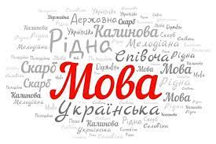
Довідка: усна мова; вільний наголос; урівноваженість голосних і приголосних звуків; переважають відкриті склади; чергування голосних і приголосних звуків; протяжність складів наприкінці слова; синоніми, антоніми, омоніми, пароніми; словники сучасної української мови; сотні тисяч слів; зменшено-пестливі слова; народні пісні, казки; колискові, прислів’я, приказки; кличний відмінок; чітка вимова дзвінких приголосних у кінці складу, слова.

Slide 16


